Slide 1
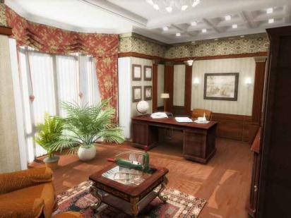
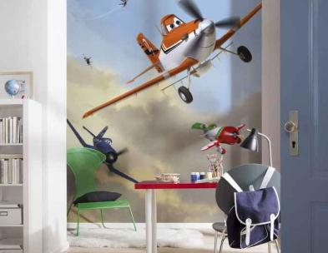
«Интерьер
жилого помещения»

Slide 2
ИНТЕРЬЕР – (фр. in-térieu внутреннее пространство помещения), —внутренний мир дома, обстановка, складывающаяся из отдельных элементов.
ДИЗАЙН – конструирование вещей, интерьеров, основанное на принципах сочетания удобства, экономичности и красоты

Slide 3
Дизайн интерьера включает:
1.разработку дизайнерского проекта помещения,
2. согласование проекта с заказчиком (учёт всех ваших пожеланий);
3.подбор всех отделочных материалов;
4.подбор мебели и аксессуаров к интерьеру;
5. проведение строительных, отделочных работ;
6. проведение всей работы строго под руководством автора.

Slide 4
На интерьер жилого дома влияют следующие факторы
Потребности человека
Традиции общества
Мода
Условия строительства

Slide 5
Основные качества интерьера
функциональность
гигиеничность
эстетика
способствует нормальным условиям жизни семьи, чем рациональнее планировка, чем удобнее расставлена мебель и оборудование, тем проще и комфортнее жильё
это обеспечение звуковой изоляции, хорошего воздухообмена, нормальной тепловоздушной среды, бесперебойной работы санитарно-гигиенического оборудования.
это гармония вещей и пространства, их целостность и согласованность. Выбирают как расположить вещи в пространстве, их соответствие друг другу, озеленение.

Slide 6
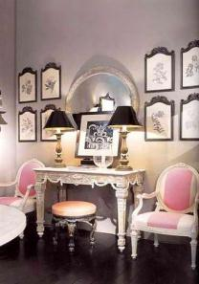
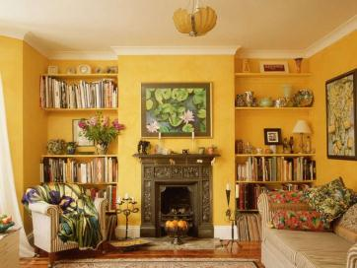
Композиция интерьера
Это особое расположение и соотношение его составных частей: мебели, светильников, бытового оборудования.

Slide 7
Композиция интерьера симметричная

Slide 8
Композиция интерьера ассиметричная

Slide 9
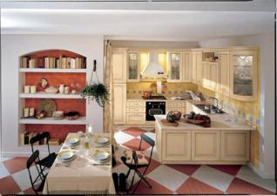
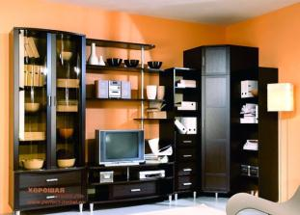
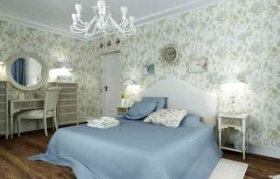
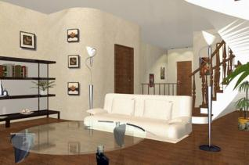
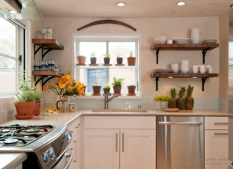
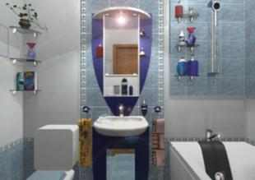
Функциональные зоны
Это отдельный участок помещения, где проходят определенные жизненные процессы: сон, соблюдение личной гигиены, питание, обучение, отдых.

Slide 10
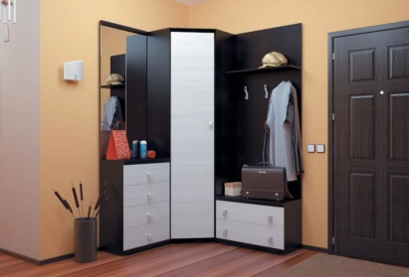
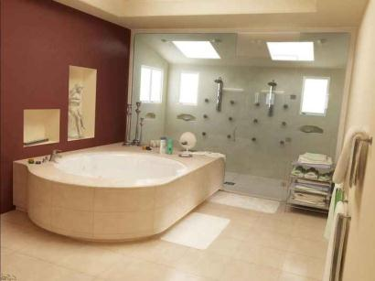
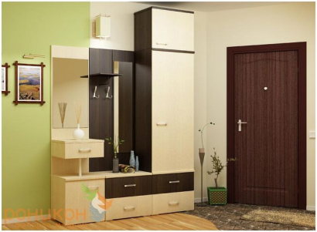
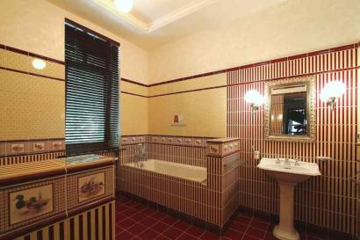
Комнаты
Прихожая
Ванная

Slide 11
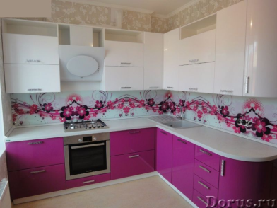
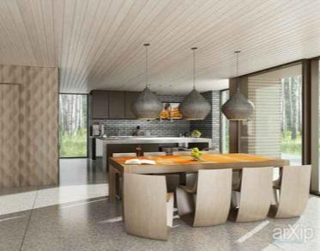
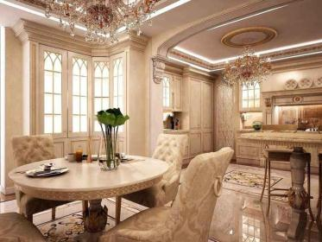
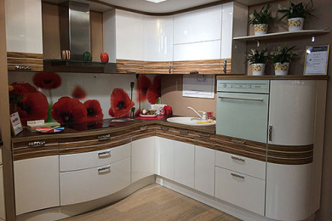
Комнаты
Кухня
Столовая

Slide 12
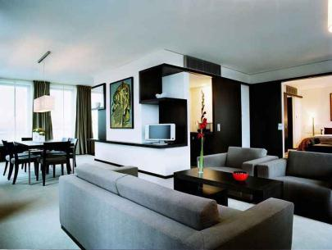
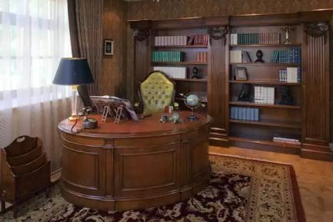
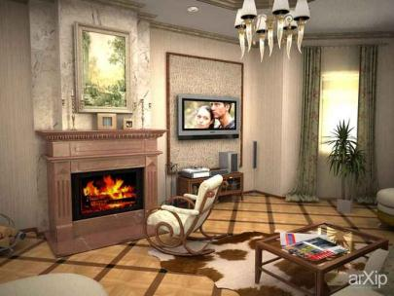
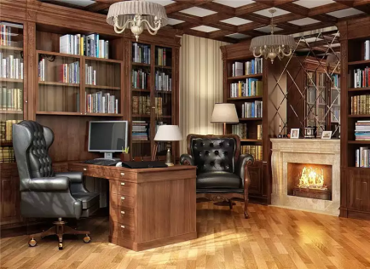
Комнаты
Зал, гостиная
Кабинет

Slide 13
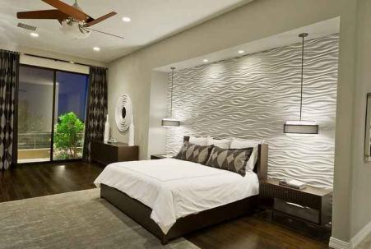
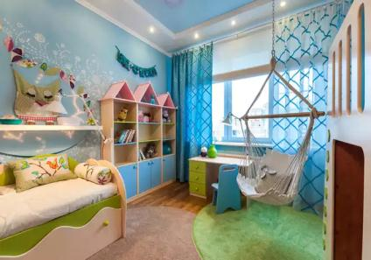
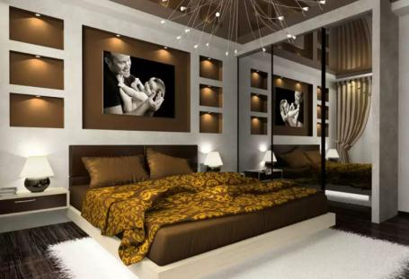
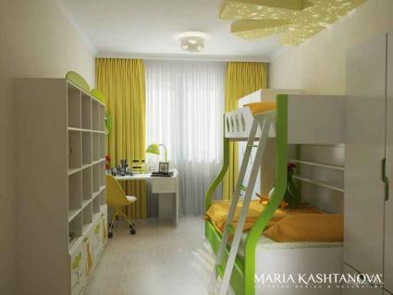
Комнаты
Спальня
Детская

Slide 14
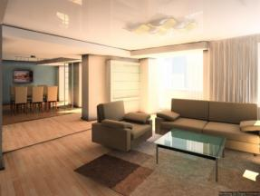
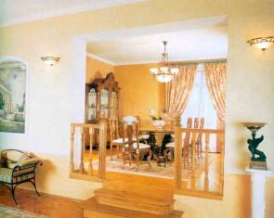
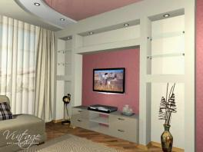
Зонирование
Это разделение пространства на отдельные зоны в одной комнате.
Для этого используют мебель и элементы оборудования.

Slide 15
Декоративное убранство
Декоративные элементы, украшающие
быт человека
Ковры
Посуда
Цветы
Картины

Slide 16
СТИЛЬ В ИНТЕРЬЕРЕ
Стиль — совокупность признаков, художественного оформления;
Исторический
Этнический
Современный

Slide 17
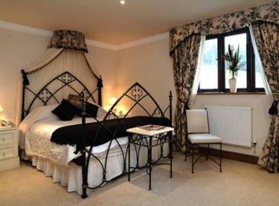
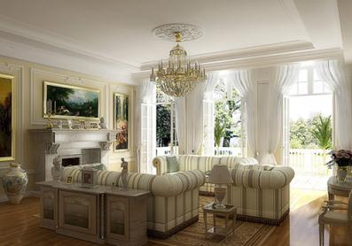
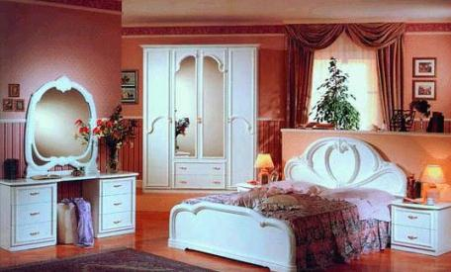
ИСТОРИЧЕСКИЙ стиль
БАРОККО
ГОТИКА
АНТИЧНОСТЬ
МОДЕРН

Slide 18
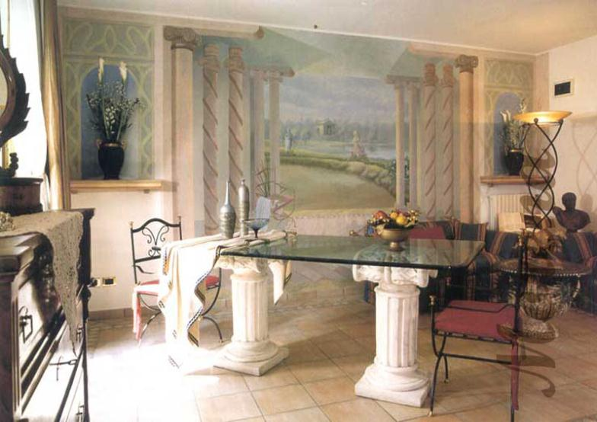
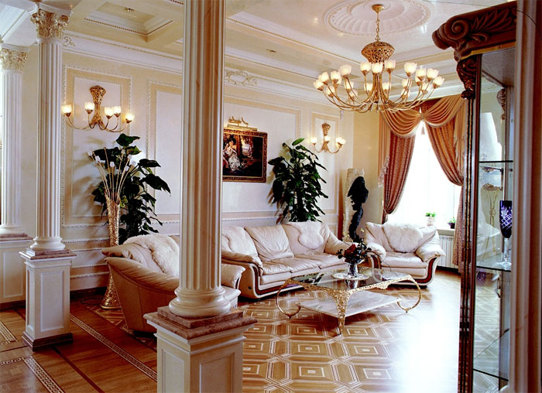
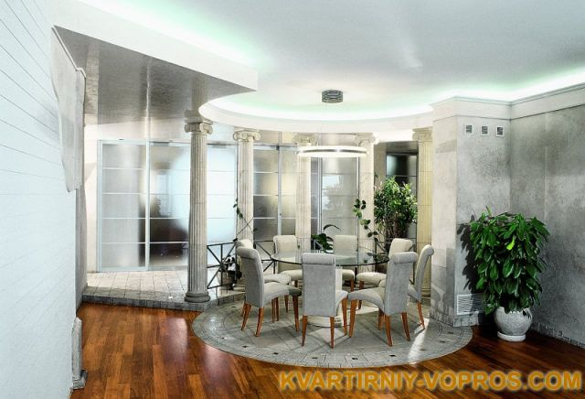
АНТИЧНЫЙ СТИЛЬ

Slide 19
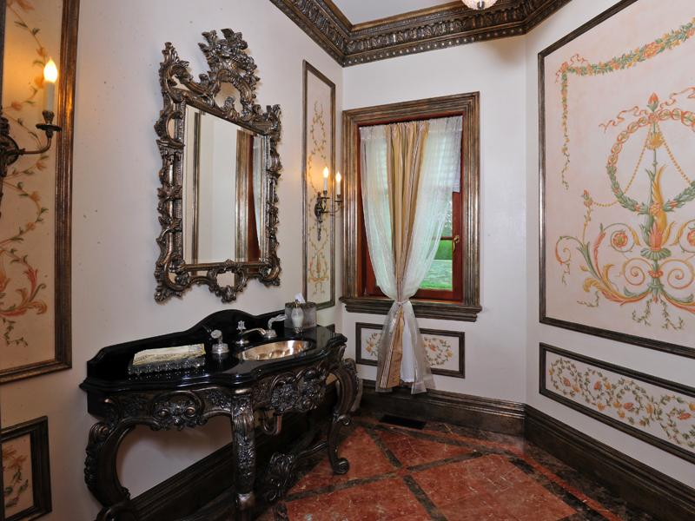
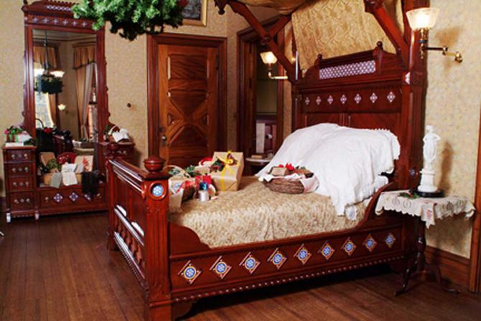
Готический стиль

Slide 20
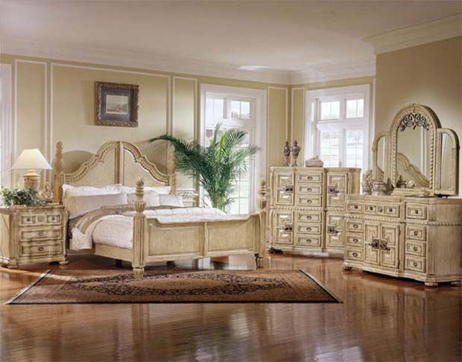
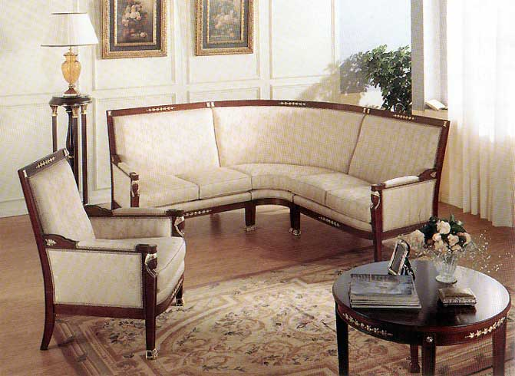
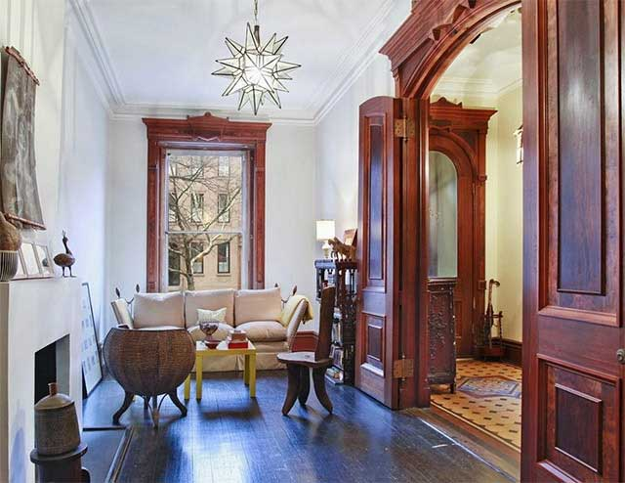
Классический стиль

Slide 21
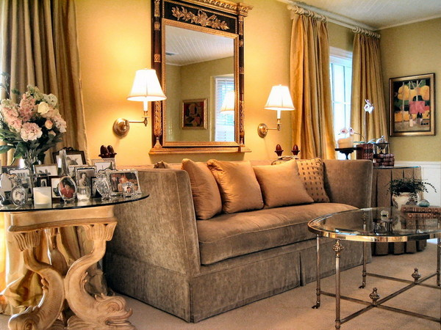
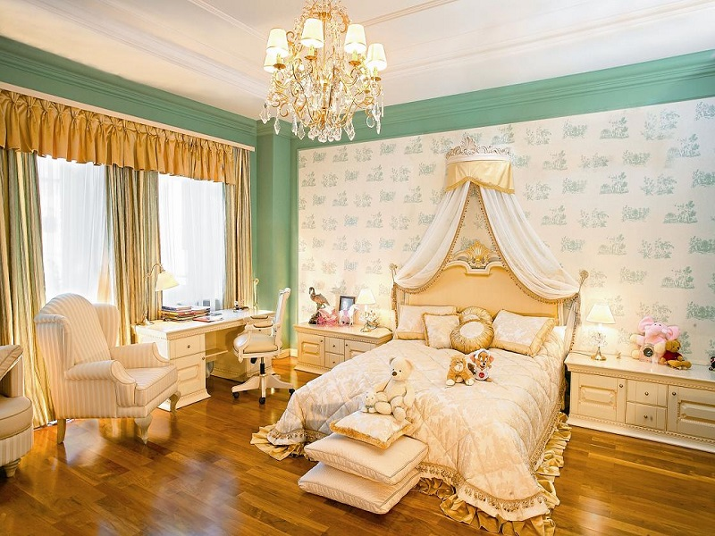
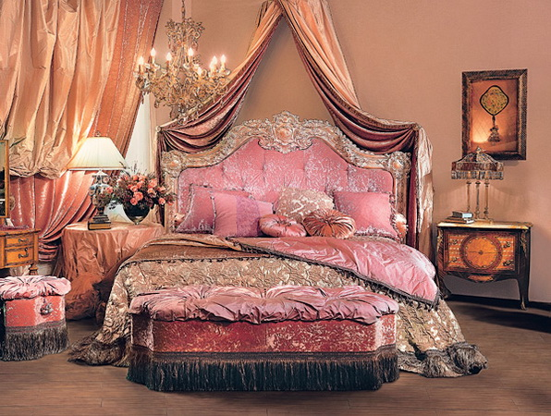
Стиль ампир

Slide 22
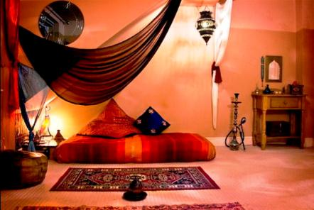
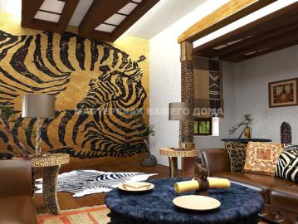
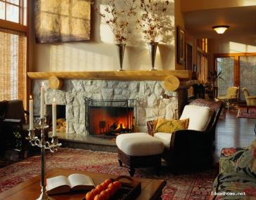
ЭТНИЧЕСКИЙ стиль
АФРИКАНСКИЙ
ВОСТОЧНЫЙ
КАНТРИ

Slide 23
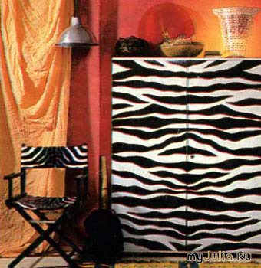
Африканский стиль

Slide 24
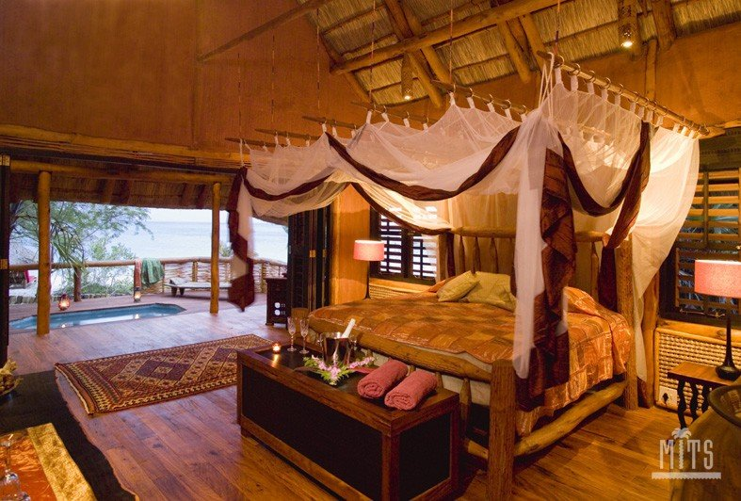
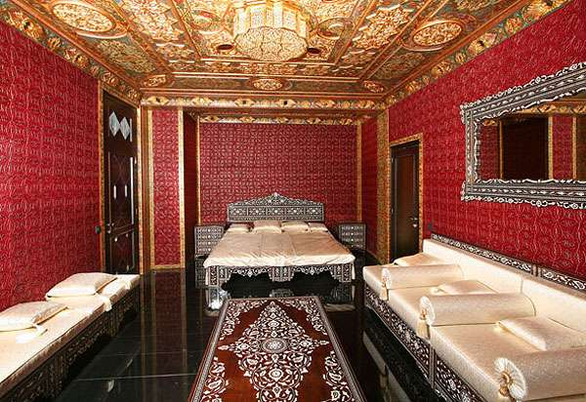
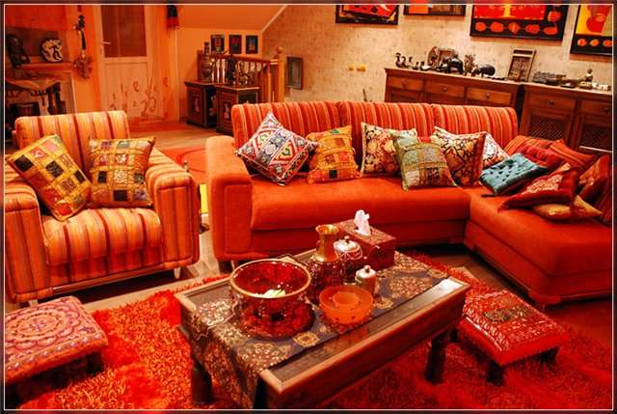
Восточный стиль

Slide 25
Индийский стиль

Slide 26
Стиль кантри

Slide 27
СОВРЕМЕННЫЙ стиль
АВАНГАРД
ХАЙ-ТЕК
МИНИМАЛИЗМ

Slide 28
Конструктивизм в интерьере

Slide 29
Минимализм в интерьере

Slide 30
Авангард в интерьере

Slide 31
Стиль хай-тек

Slide 32
Декоративные ткани
Это все виды текстильных изделий, используемых для отделки и оформления квартиры: обивка мягкой мебели, ковры и дорожки, занавеси на окна и двери, покрывала и скатерти.

Slide 33
Виды оформления окна
Драпировка;
Шторы;
Гардины;
Портьеры;
жалюзи

Slide 34
Разные помещения дома могут быть оформлены как в одном, так и в разных стилях
Стилевое единство интерьера должно прослеживаться в пределах одного помещения .

Slide 35
Каждый дом – это отражение темперамента хозяина, а интерьер – отпечаток его образа жизни.

Slide 36
Практическая работа
Создание эскиза оформления окна

Slide 37
Домашнее задание
Создание эскиза интерьера жилого помещения и его краткое описание

